Slide 1
SEMINARIO DE TECNOLOGIA
IBM TAPE LIBRARY
HP STORAGE
TIVOLI STORAGE MANAGER
Integrantes
Alejandro Abraham
Esteban Ventura
Juan Pablo Carro
29 de mayo, 2012

Slide 2

IBM TAPE LIBRARY
Presentado por Alejandro Abraham

Slide 3
Backup
Tape Drive
Cartuchos IBM LTO Ultrium 5
IBM Tape Libraries

Slide 4
Tape Drive
Que es un Tape Drive ?
Dispositivo destinado a almacenar datos en cintas magnéticas
Los formatos de cartuchos que podemos encontrar son DAT/DDS, DLT y LTO
LTO es una tecnología de almacenamiento en cintas magnéticas que se desarrolló en 1990 como un estándar abierto. El factor de forma estándar es llamado Ultrium
La 5ta generación salió a mediados de 2010

Slide 5
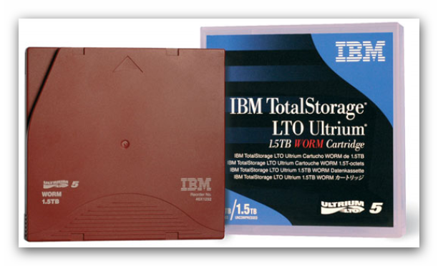
Cartuchos IBM LTO Ultrium 5
Capacidad: 1.5 TB / 3 TB con compresión 2:1
Modelos disponibles: Regrabable y WORM
Velocidad de transferencia de datos nativo: Hasta 140 MBps
Interfaces Fibre Channel de 8 Gbps y SAS de 6 Gbps
Compatibilidad con bibliotecas y unidades de cinta LTO 5
Permite encriptación y particionamiento
Notes:
Specifications announced January 19, 2010. The first LTO-5 drives appeared on the market in Q2, 2010.^{[17]}
Nearly doubled capacity to 1.5 TB (1500 GB)
Increased data transfer rate to 140 MB/s (maximum).
Introduced partition feature that allows tape to be "split" into two separately writable areas. This feature is required by LTFS (Linear Tape File System)

Slide 6
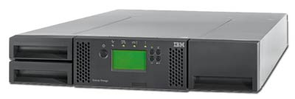
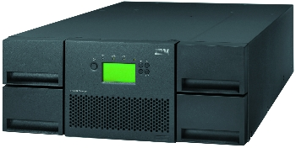
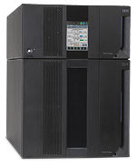
IBM Tape Libraries
Categoría | Modelo | Foto | Cantidad de Tape Drives | Capacidad Máxima (LTO Ultrium 5) | Cantidad de Cartuchos (Máximo)
Entry Level | TS3100 Express (2U) |  | 1 LTO estándar 2 LTO media | 36 TB nativos 72 TB comp. | 24
 | TS3200 Express (4U) |  | 2 LTO estándar 4 LTO media | 72 TB nativos 144 TB comp. | 48
Mid Range | TS3310 L5B (5U) |  | 2 LTO | 61.5 TB nativos 123 TB comp. | 41
 | TS3310 L5B + 4 x E9U (41U) |  | 18 LTO | 613,5 TB 1.2 PB comp. | 409

Slide 7
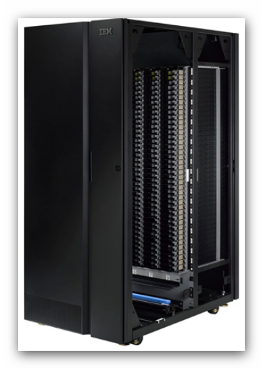
IBM Tape Libraries
Existe otro modelo de categoría High End
llamado TS3500
Características principales:
192 Tape Drives LTO-5
15000 cartuchos LTO-5
Capacidad para 30 PB o 60 PB (con
compresión 2:1) con cartuchos LTO
Ultrium 5

Slide 8
HP Storage
Presentado por Esteban Ventura

Slide 9
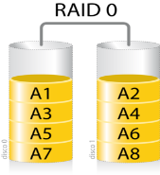
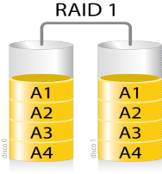
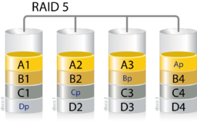
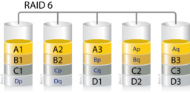
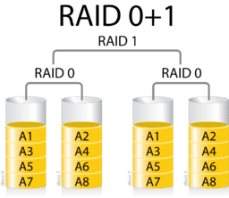
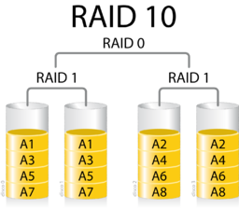
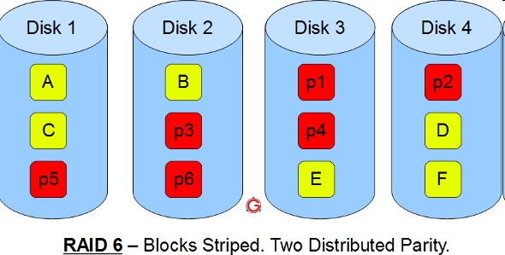
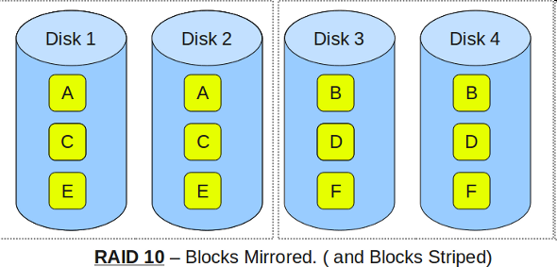
CONCEPTOS GENERALES
Raid 0 (Redundant Array of Independent Disks) | No redundancia. Divide carga en 2 o más discos sin paridad.
Raid 1 | Copia exacta en discos (espejo) ; sin paridad.
Raid 5 | Mínimo 3 discos; paridad distribuida; buena relación performance/redundancia Aunque presenta mayores tiempos de escritura. El disco utilizado por bloques de paridad es escalonado de una división a la siguiente.
Raid 6 | Ampliación de Raid 5. Mínimo 3 discos; 2 paridades; ineficiente con grupos pequeños de discos, protege contra fallos dobles de disco.
Raid 10; 1+0; 0+1 | Mínimo 4 discos; excelente redundancia y performance; mejor opción para sistemas críticos, pero cara.

Slide 10
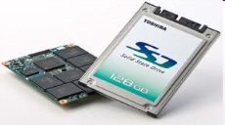

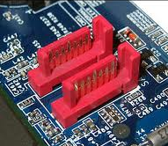
CONCEPTOS GENERALES
SSD (Solid State Drive) | Dispositivo de almacenamiento de datos en memoria no volátil (ej: Flash o SDRAM)
FICON (Fibre Connection) | Protocolo para transferencia por Fibra Óptica; transferencia 1-8 gb hasta 100km de distancia.
SATA (Serial Advanced Technology Attachment) | Hot swap; transferencia de datos más veloz que IDE (Parallel ATA)
SCSI (Small Computer System Interface) | Set standard para conexiones físicas y transferencia de datos
iSCSI (Internet SCSI) | Protocolo SCSI sobre redes TCP/IP. Alternativa económica para canales de Fibra
SAS (Serial Attached SCSI) | Protocolo de comunicaciones utilizado para mover datos de una computadora a dispositivo de almacenamiento.
NSPOF | No Single Point of Failure entre server y storage. Secure Path. Permite balanceo de cargar.
Thin Provitioning | Soft que ahorra espacio en disco para mejorar la utilidad de capacidad.

Slide 11
CAT | Modelo | Conectividad | Cap | Host OS | Drive Info | Features | Form Factor
Entry level | D2000 (2600 y 2700) | N/A | 192 Tb | HP UX, Windows Linux, Novell VMWare | SATA, SAS (200/96 SFF/LFF) *dependiendo modelo |  | 2U
 | P2000 G3 | Fibre Channel – iSCSI | 288 TB (max) | Idem + OVMS, Solaris,Mac OS X | SATA, SAS (2-149/96 drives SFF/LFF)
Mid size | P6300 EVA Enterprise Virtual Array | 8 puertos de 8 Gb/sec FiCon o 8 puertos de 1 Gb/sec iSCSI o 4 puertos de 10 GbE * (según modelo) | 240 TB max | Idem + AIX, VMWare Idem + AIX, VMWare | Discos de 15k, 10k y 7,2k rpm 250/120 SFF/LFF SAS 450/240 SFF/LFF SAS 200/400Gb utilizando SSDs. Supports mixed drive types (SSDs, high performance, and midline SAS) | NSPOF Cache 4Gb (P6300) & 8Gb (P6500), hot pluggable power supplies RAID: Vraid 0,1, 0+1, 5, 0+5, 6, & Cross Vraid Snaps (SSDs do not support Vraid 0) | 2U (controladoras) 120 LFF y 250 SFF en 12U
 | P6500 EVA (Enterprise Virtual Array) |  | 480 TB max |  |  |  | 2U (controladoras) 240 LFF en 42U y 450 SFF en 38U de espacio en Rack
High end | P9500 XP (colab. entre Hitachi Japón y HP) | Fibre Channel - FICON | 2 PB | Idem + HP Non Stop, Mainframe, Tru64 – Mac OS X | (2048) SFF SAS Maximum supported 2PB (raw) 255 PB External Storage | NSPOF Soporta clustering remoto. Backupea cache en SSD. Cache 1TB maximum Supported RAID: RAID 1, 5,6

Slide 12
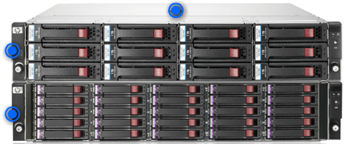
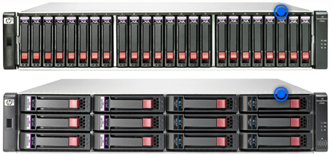
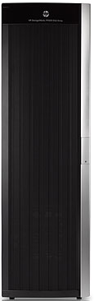
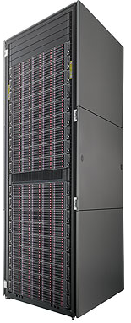
HP StorageWorks D2000 Disk Enclosure
HP P2000 G3 Modular Smart Array
Bahías Hot Plug SFF
Bahías Hot Plug LFF
(Direct Attached Storage, not NAS nor SAN. Works directly with the existent infrastructure
HP EVA P6000 Storage
HP XP P9500 Storage

Slide 13
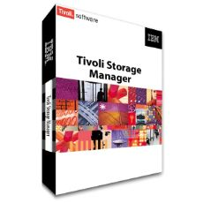
Soluciones de Backup IBM TIVOLI STORAGE MANAGER
Presentado por Juan Pablo Carro

Slide 14

Solución centralizada y automatizada de gestión de almacenamiento y protección de datos para un entorno de sistemas multiproveedor y multiplataforma.
Provee gestión de espacio, archivado y copia de seguridad a través de políticas definidas, en las que se especifican reglas tales como:
donde se resguardarán los datos
cuántas versiones del backup se mantendrán
cuánto tiempo se mantendrán las copias
Que tipos de datos se resguardarán, etc
Es una aplicación cliente servidor escalable
Actualmente se encuentra por la versión 6.3
Notes:
IBM® Tivoli Storage Manager es un programa de cliente y servidor que proporciona a los clientes unas soluciones centralizadas y automatizadas de gestión de almacenamiento y de protección de datos en un entorno de sistemas de varios proveedores.
Tivoli Storage Manager proporciona un recurso de gestión del espacio, del archivado y de copia de seguridad gestionado por políticas para los servidores de archivos, estaciones de trabajo, aplicaciones y servidores de aplicaciones.
Es una solucion compuesta de 4 componentes principales,
The major components of TSM include: TSM Server, TSM Client, TSM Storage Agent, and TSM Administration Center. Each of these provides important functionality to a Tivoli Storage Manager system.
TSM maintains a relational database (limit 534GB through TSM v5.5, 2TB with TSM v6.2+) and recovery log (aka transaction log, limit 13 GB through TSM v5.5, 128GB with TSM v6.1+) for logging, configuration, statistical information, and object metadata.
Sistemas operativos soportados:
The 6.1 release of the TSM Server is supported on AIX, HP-UX, Linux, Solaris, and Windows Server.
The most common data source for TSM is the TSM Backup/Archive Client, which allows backup and restore of data "selectively," and "incrementally". This is generally known as "Progressive Incremental" or "Incremental Forever" as each unique client+filespace+path+file combination is separately tracked for retention.
Archiving
Further, a separate method is provided by the B/A client which is known as archive (and retrieve). This method generates groupings of objects to be retained as a single unit. This still differs from traditional full/incremental style backup products in that the files are stored separately or in smaller aggregates rather than as a monolithic image. Additionally, there is no provision for an incremental archive.
ITSM utilizes two special-purpose agents:
First is the LAN-Free Storage Agent. This is a limited function TSM server which is configured as a library client and uses server-to-server communication to coordinate the use of storage resources which are configured to TSM but which are also presented to the storage agent.
Usually this LAN-free and server-free backup agent is installed on the specific client; however, it is network accessible and could be utilized to bypass network bottlenecks
.
The second is the NDMP API. NDMP is used by NetApp and other network attached storage (NAS) to allow tape access to the appliance itself rather than having to back it up via an attached NAS client. TSM supports NDMP v3 and v4, with data transiting the LAN or allowing the appliance direct access to shared tape.

Slide 15
Características de la solucion
Seguridad de la información | Data shedding de objetos de information sensible Disaster Recovery Manager (DRM) permite crear un plan de recuperacion de desastres. Bóveda electronica Permite crear backup “off site” al mismo tiempo que se realiza el backup primario Encriptacion
Resguardo de la información | El backup por default es progresivo incremental Soporta backup en NAS, a través del protocolo Network Data Management Protocol, Soporta backup de archivos abiertos Posee APIS, para que aplicaciones puedan usar sus servicios Soporta compresión y data deduplication.
Otras | Manejo de archiving Provee herramientas de reportes y monitoreo
Notes:
Explicacion de las caraceristicas:
- Data shedding
Destroys sensitive data objects when deleted or moved, preventing undesirable data discovery. Data that resided in random access disk storage pools can be overwritten up to 10 times.
-Disaster Recovery Manager (DRM)
Creates a disaster recovery plan and facilitates the tracking of off-site volumes. The plan contains detailed recovery steps and automated computer scripts
- Permite crear backup “off site” al mismo tiempo que se realiza el backup primario
-Bóveda electronica
Sends one TSM server's off-site backups or database backups to another TSM server via the network
-encriptacion:
Allows for the files that will be backed up or archived to be encrypted before being sent to the TSM server Offers device-level encryption managed by TSM
Resguardo de la informacion:
-Soporta backup (NDMP) de servicios NAS
Full, differential and image level backup of NAS devices lan-free and server free utilizing NDMP.
-Backs up only files that have changed or that are new, eliminating unnecessary data transfers that rob your network and CPUs of vital power and productivity
Otros
Servicio de archiving:
Helps quickly and easily retrieve archived data, helping effectively extend your data storage capabilities without the need for more expensive online storage
it is highly scalable, Tivoli Storage Manager can help protect computers running a variety of different operating systems, on hardware ranging from notebooks to mainframe computers and connected together through the Internet, wide area networks (WANs), local area networks (LANs) or storage area networks (SANs).
The progressive incremental methodology used by Tivoli Storage Manager only backs up new or changed versions of files, thereby greatly reducing data redundancy, network bandwidth and storage pool consumption as compared to traditional methodologies based on periodic full backups.
BM Tivoli Storage Manager’s core functions include:
Core functions include: Backup and Recovery Management and Archive Management
IBM Tivoli Storage Manager Extended Edition adds additional support through:
Disaster Preparation Planning and Recovery
NDMP Backup for Network Attached Storage
Small and Large Tape Libraries
IBM Tivoli Storage Manager FastBack
Provides next-generation data protection for business critical Windows servers in data centers, remote/branch offices and small/medium-sized businesses
IBM System Storage Archive Manager
Compliance with the most stringent regulatory requirements
IBM Tivoli Continuous Data Protection for Files
Automated, continuous protection of desktop and laptop computers

Slide 16

¿Que es data de-duplication?
A través de algoritmos especiales, se detecta información duplicada, dejando solo una copia de la información que se debe almacenar.
Pude aplicarse antes de transmitirse por la red (in line) ó luego que fue escrita en el almacenamiento destino (post-written).
Notes:
-Es un una técnica de compresión especial para eliminar datos redundantes.
-Se puede aplicar para mejorar la utilización del espacio del almacenamiento como para reducir el tamaño de la información transmitida por la red
-Durante el proceso, patrones de bites o partes de información son identificadas y almacenadas temporariamente y comparados contra otros datos. Cuando ocurre una coincidencia, la información redundante es remplazada con una pequeña referencia que apunta al dato original.
-Ojo, esto es diferente al proceso standard de compresión. La compresión normal (como LZ77 y LZ78) lo hace dentro de archivos individuales mientras que esta se hace en grandes volúmenes de información, por ejemplo archivos enteros que son iguales.
Un ejemplo típico es con un almacenamiento de mail, donde varios mails tienen un mismo archivo adjunto. Cada vez que se hace un backup de la plataforma de mail, si ese adjunto se aparece 100 veces, se gastan 100 mb de espacio mientras que si se usa deduplication, se guarda solo 1 y para los posteriores 99 se hace una referencia.

Slide 17
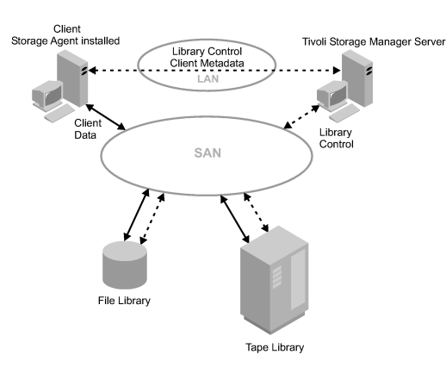
Funcionamiento del Lan-free backup
Varios servidores comparten una librería de tapes conectada a la SAN.
Se requiere que en la maquina Cliente haya un agente de almacenamiento, que manejará la transferencia de datos hacia el dispositivo SAN
Se evita consumir ancho de banda de la LAN y se transmite información a mayor velocidad
El agente de storage maneja la transferencia de datos hacia el dispositivo en la SAN
El servidor mantiene la DB y el log de transacciones y actua como el administrador de la libreria de tapes para controlar las operaciones de los dispositivos
Notes:
Ocurre cuando varios servidores comparten una librería de tapes.
Cada servidor conectador a la SAN puede hacer el backup hacia el shared tape drive
-This high-speed connection can transfer data at much greater than LAN speeds. LAN-free backup is usually the less expensive approach, especially when existing hardware such as tape drives can be reused.
Escenario tipico:
1 El cliente solicita una operacion de backup.
2 Cliente y servidor intercambian politicas de informacion sobre la lan (metadana) para determinar el destino de la informacion a resguardar (en este caso, un pool de almacenamiento)
3 Como el destino es en la SAN, el CLIENT contacta al agente de almacenamiento, quien maneja la transferencia.
Éste le envia un pedido al servidor para que monte el dispositivo apropiado
4. El servidor contacta al dispositivo de almacenamiento para montar el tape o media a usar
5. El servidor confirma al cliente que se realizo el montaje
6. El cliente, a traves del agente de storage, escribe la informacion de backup directamente en la SAN
If a failure occurs on the SAN path, failover occurs. The client uses its LAN connection to the Tivoli Storage Manager server and moves the client data over the LAN.

Slide 18
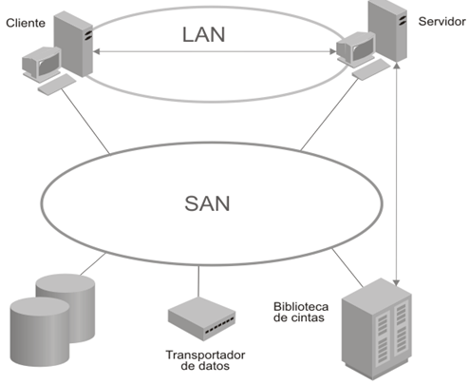
Funcionamiento del Server-less backup
El cliente puede hacer backup / restore directamente entre el almacenamiento de
disco y los dispositivos de tape a través de la SAN
Esta operación se implementa atraves de un “data mover”, evitando ocupar recursos del Cliente, el servidor o la Lan.
Mejora un poco más la performance, comparado contra LANFree backup
Es más complejo y más caro
Se transfieren volumenes de imagenes, no archivos.
1. El cliente inicia una petición de copia de seguridad y restauración de imágenes
2. El servidor de Tivoli Storage Manager emite una petición de montaje a la biblioteca
3. El transportador de datos inicia una operación de copia
4 Los datos se copia entre el disco y la biblioteca de cintas
En este ejemplo, para un backup
Notes:
Server-Free Data Movement
Tivoli Storage Manager permite a los clientes realizar copias de seguridad y restaurar imágenes de sistema de archivos directamente entre el almacenamiento de disco y los dispositivos de cintas accesibles en una SAN.
Este traspaso de datos fuera del servidor se manipula en nombre del servidor de Tivoli Storage Manager mediante un transportador de datos externos, como por ejemplo IBM SAN Data Gateway.
-El transportador de datos debe poder ejecutar el comando de copia ampliado SCSI-3. Los transportadores de datos fuera del servidor deben tener capacidad de direccionamiento a todos los dispositivos involucrados, que incluyen unidades de disco y de cintas.
-Los dispositivos pueden conectarse a la SAN a través de dispositivos de conexión directa a fibra o SCSI conectados a un transportador de datos.
-A diferencia de las operaciones tradicionales de restauración y copia de seguridad dentro y fuera de la LAN, los datos no pasan por el cliente ni por el servidor. En su lugar, el transportador de datos maneja los datos.
De este modo, las operaciones de copia de seguridad y restauración no necesitan recursos del cliente, de procesadores del servidor ni de la LAN. Puesto que ya no copiará datos, el servidor de Tivoli Storage Manager puede manejar más conexiones de cliente y más operaciones de servidor al mismo tiempo.
Server-less backup provides a performance improvement over LAN-free backup, but the incremental improvement is less than what is gained by going from conventional to LAN-free backup. Server-less backup is also more expensive and complex than LAN-free backup, although this can be mitigated by using a lower performance server, or even eliminating the tape server altogether by moving its remaining functions onto another server.
The big advantage of server-less backup over LAN-free backup is that the appliances (called 'data movers' generically) that handle the control function can stream data to multiple tape drives to increase backup speed greatly in large or complex installations.
Server-less (somewhat of a misnomer in the context of dedicated storage ser-vers) backup offers several advantages:
The storage server is independent of the operating systems used for the general-purpose application and file servers, providing a cost-effective "thin server" dedicated to the management of data in the SAN.
Disaster recovery is more efficient because data protection is independent of the general-purpose servers.
The storage server centralizes data management.
It will be possible to size the application and file servers for application functions, because they are free of backup and data protection tasks.
Backups can be applied more broadly because data is now protected on the SAN. With server-free backup, it is much easier to consolidate and manage data.
Data movers
Data movers are devices that accept requests from Tivoli® Storage Manager to transfer data on behalf of the server. Data movers transfer data between storage devices without using significant server, client, or network resources.
For NDMP operations, data movers are NAS file servers. The definition for a NAS data mover contains the network address, authorization, and data formats required for NDMP operations. A data mover enables communication and ensures authority for NDMP operations between theTivoli Storage Manager server and the NAS file server.
Tivoli Storage Manager supports two types of data movers:For NDMP operations, data movers are NAS file servers. The definition for a NAS data mover contains the network address, authorization, and data formats required for NDMP operations. A data mover enables communication and ensures authority for NDMP operations between the Tivoli Storage Manager server and the NAS file server.
For server-free data movement, data movers are devices such as the IBM® SAN Data Gateway, that move data between disk devices and tape devices on the SAN.

Slide 19

¿Preguntas?

Slide 20
Muchas gracias!

Slide 21
Referencias
http://en.wikipedia.org/wiki/Standard_RAID_levels
http://www.thegeekstuff.com/2011/10/raid10-vs-raid01/
http://www.thegeekstuff.com/2011/11/raid2-raid3-raid4-raid6/
http://www.youtube.com/watch?v=lHiQdKb_3fo&feature=related
http://www-304.ibm.com/support/docview.wss?uid=swg27022951&aid=17
http://www-304.ibm.com/support/docview.wss?uid=swg21243309
http://www-01.ibm.com/software/tivoli/products/storage-mgr/product-features.html?S_CMP=wspace
http://pic.dhe.ibm.com/infocenter/tsminfo/v6r3/index.jsp?topic=%2Fcom.ibm.itsm.relnotes.doc%2Frelnote_reporting630.html
http://www-01.ibm.com/software/tivoli/products/storage-mgr/productline/compare.html
http://www.redbooks.ibm.com/redbooks/pdfs/sg247718.pdf

